Slide 1
파이썬 시작하기

Slide 2
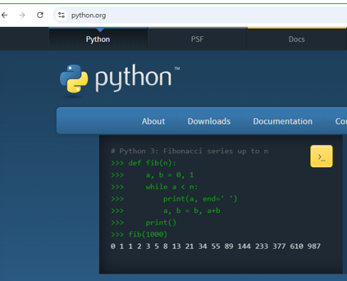
파이썬(Python)이란?
  간단하고 배우기 쉬운 프로그래밍 언어
  오픈 소스(Open Source)라서 무료로 자유롭게 다운로드 받아서 사용할 수 있음
  과학 분야, 기계학습과 데이터 과학 분야에 널리 쓰임
  Numpy, SciPy, Pandas, matplotlib와 수치 계산과 통계 처리를 다루는 탁월한 라이브러리가 구축 되어있어 필요한 라이브러리를 <pip install 라이브러리>로 다운로드 받아서 설치해서 사용가능
  TensorFlow, Pytorch와 같은 유명 딥러닝 프레임워크들의 프로그래밍언어
파이썬 설치하기
  파이썬 홈페이지에서 다운 받는 방법
  아나콘다 배포판으로 설치하는 방법
  Google Colab(웹기반 주피터 노트북)을 이용하는 방법

Slide 3
파이썬 설치하기

Slide 4
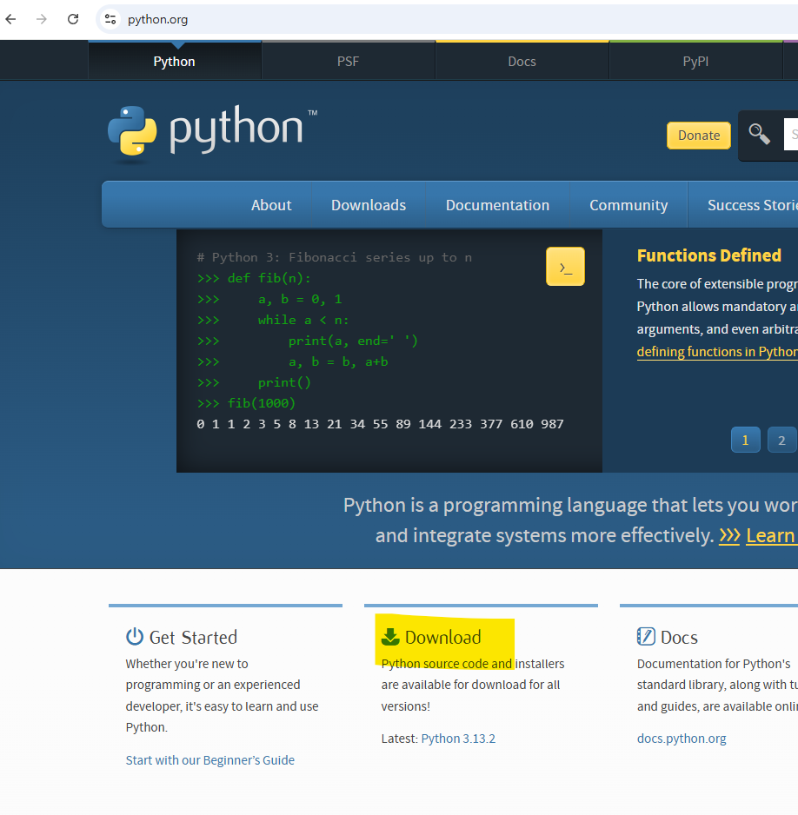
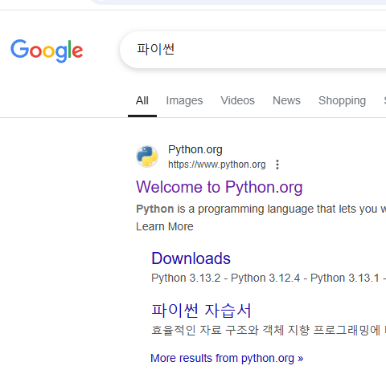
파이썬 홈페이지에서 설치하기

Slide 5
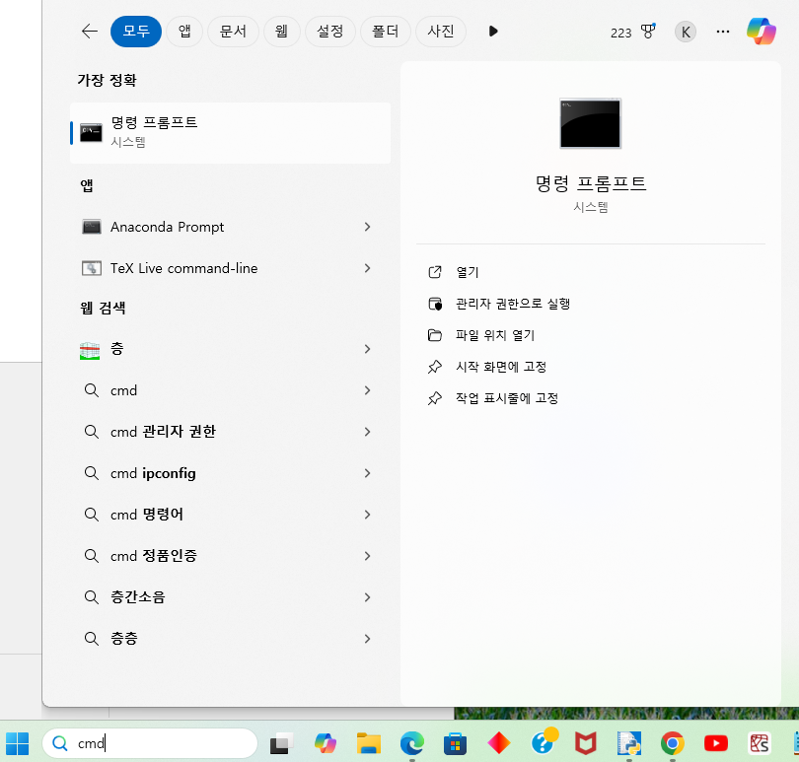
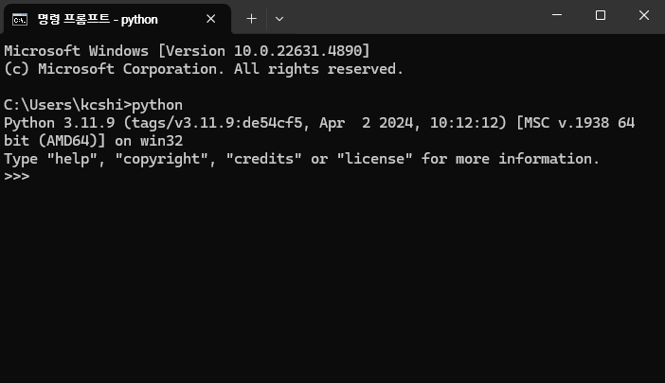


명령프롬프트(cmd)에서 파이썬 직접 실행하기

Slide 6
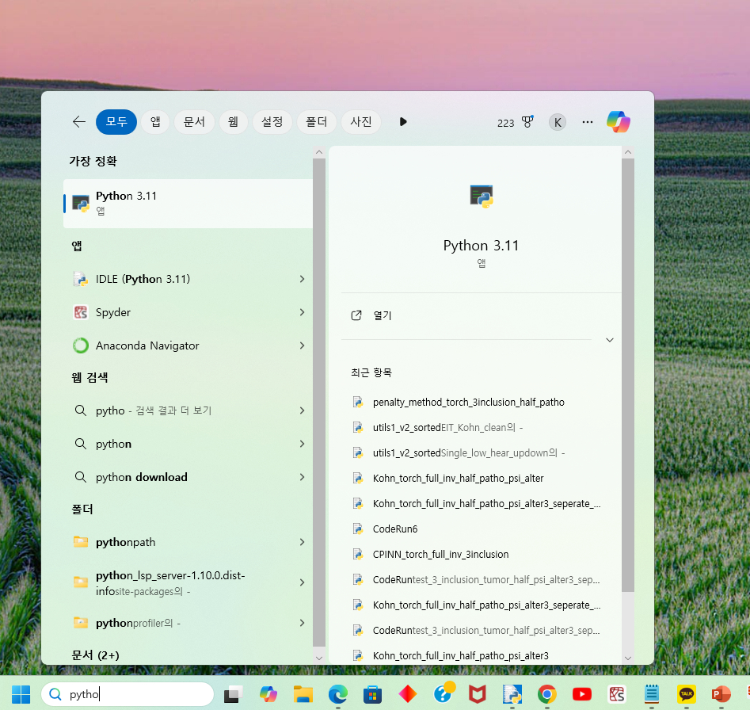
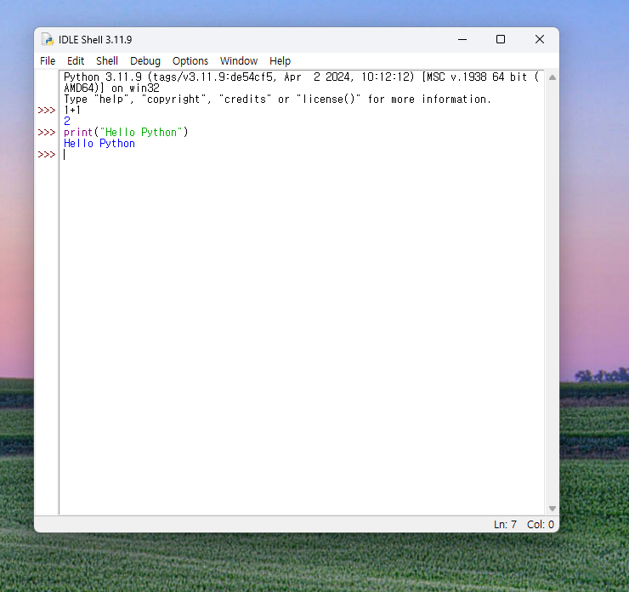
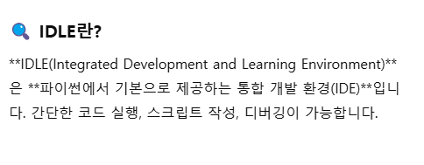

파이썬 IDLE 실행하기

Slide 7
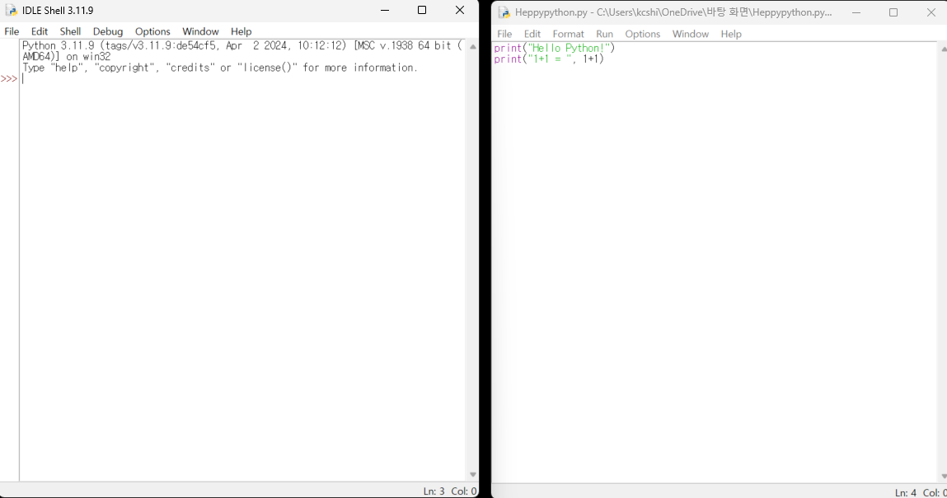
파이썬 실행, 스크립트 파일 작성, 파일 저장, 저장된 파일 실행하기
파이썬 IDLE Shell에서 한 줄씩 명령을 실행해도 되고 [파일]-[새 파일]을 실행하여 스크립트 편집기를 열어 스크립트 파일을 작성하여 저장 후 [Run] 을 통해 한꺼번에 짜여진 프로그램을 실행할 수도 있다.
스크립트 파일을 실행하기 위해서는 저장을 해야한다.
저장된 스크립트 파일은 파이썬 IDLE Shell로 [불러오기] 해서 [Run]을 통해 실행해도 되고, cmd에서 해당파일이 저장된 directory로 이동 후 “python 파일명.py”로도 실행 가능하다.

Slide 8
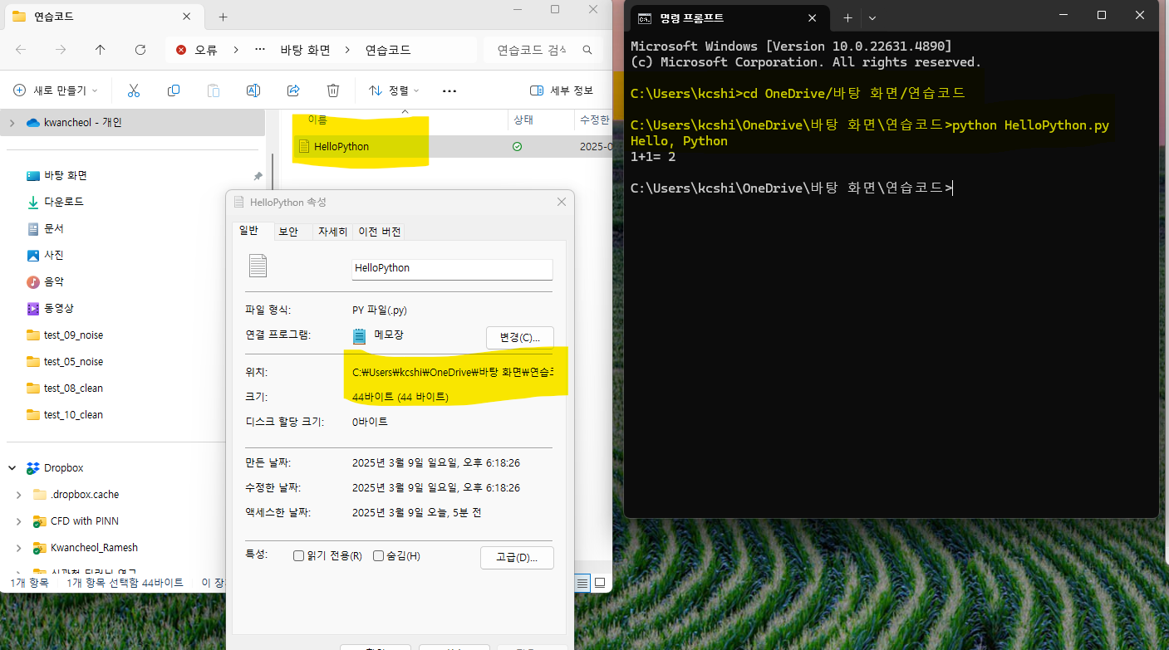
cmd에서 파이썬 스크립트 실행하기
cmd 실행 후 해당 스크립트가 있는 디렉토리로 이동한다
“python HelloPython.py”와 같이 명령어를 입력하여 실행한다.

Slide 9
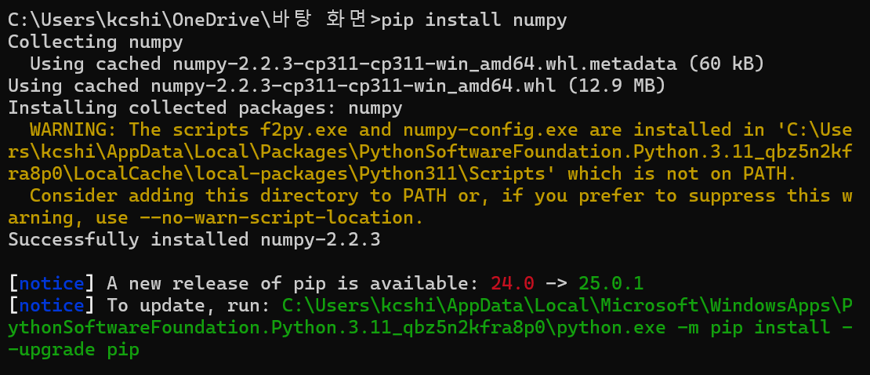
pip install 명령어로 라이브러리 설치하기
라이브러리를 설치할 때는 cmd에서 “pip install 라이브러리” 을 실행한다.
NumPy, Matplotlib, Pandas, SciPy, scikit-learn, Pytorch, Tensorflow
파이썬 프로그램 안에서 라이브러리를 불러올 때는 “import 라이브러리” 명령어로 불러온다.

Slide 10
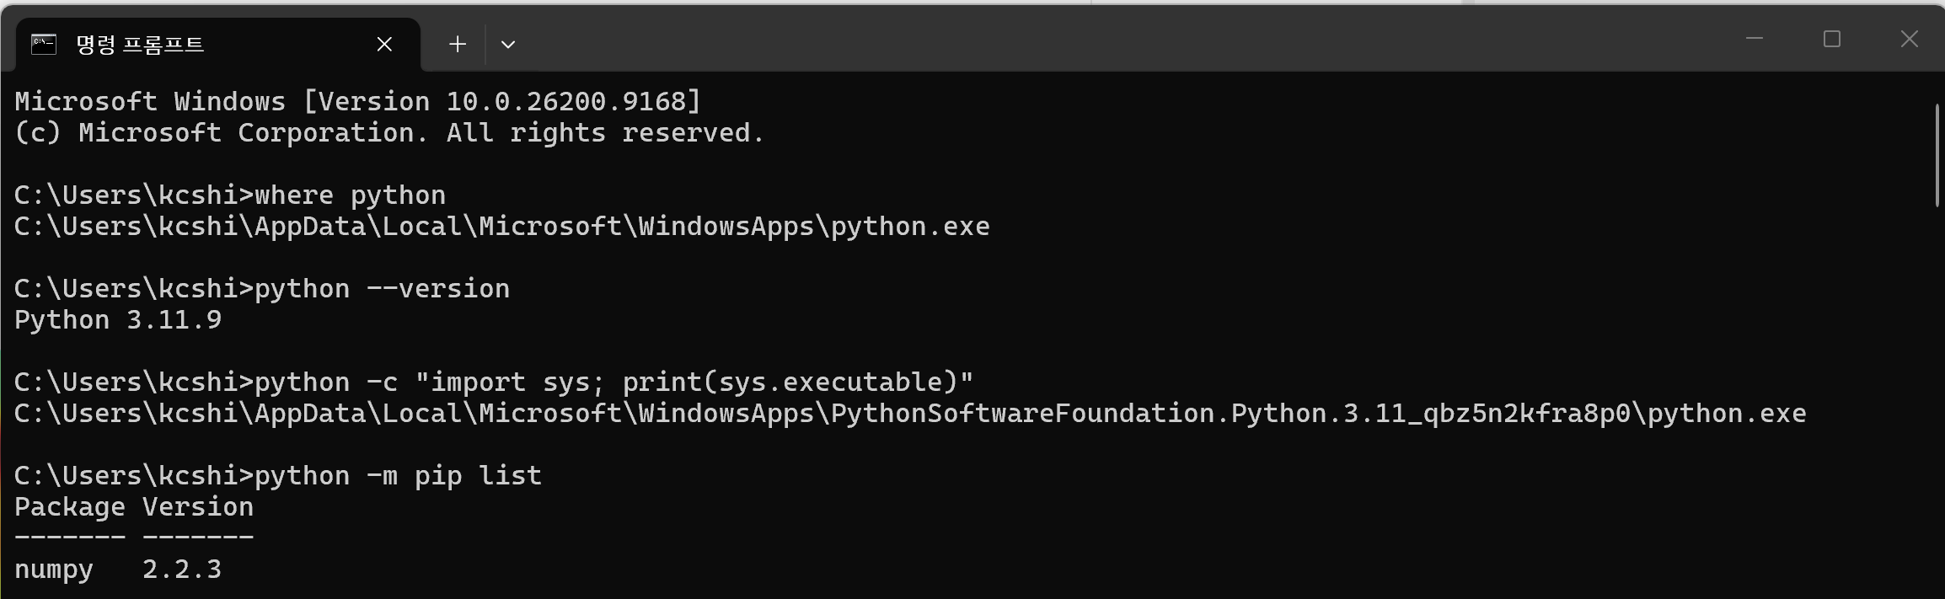
cmd로 파이썬 정보 확인하기
현재 실행하고 있는 파이썬이 어디에 설치되어 있는지 확인
파이썬 버전확인
pip list로 라이브러리(패키지) 확인하기

Slide 11
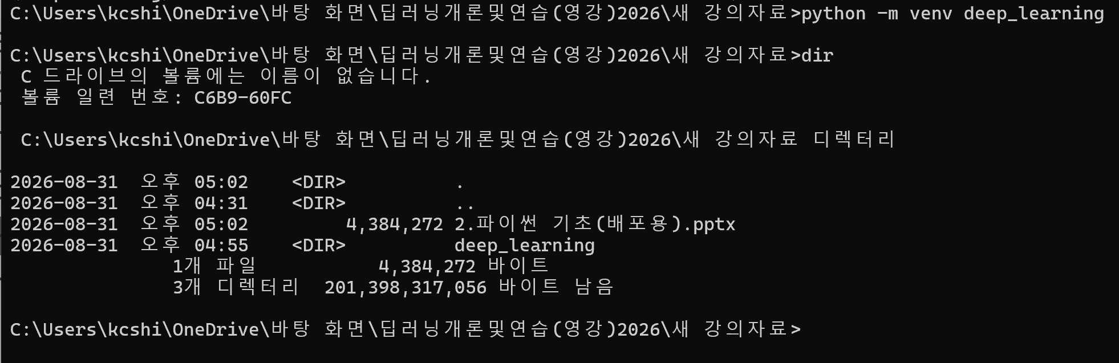



파이썬 가상환경(Virtual Environment)이란?
가상환경은 프로젝트마다 독립적인 Python 실행환경과 라이브러리를 사용할 수 있도록 분리해 놓은 환경이다.
예를 들어 Project A에서 필요한 패키지와 Project B에서 필요한 패키지의 버전이 서로 다를 수 있다.
한 집(파이썬)에 여러 개의 독립적인 방(가상환경)이 있는 것과 마찬가지이다.
프로젝트마다 필요한 Python 및 라이브러리 버전을 독립적으로 관리
한 프로젝트에서 패키지를 설치/업데이트해도 다른 프로젝트에 영향을 주지 않음
다른 컴퓨터에서도 동일한 실행환경을 재현하기 쉬움
Python의 기본 명령어인 venv 명령어로 가상환경을 만들수 있다. 우리 강의에서는 conda를 사용할 예정
가상환경이란 프로젝트마다 별도의 Python 작업 공간을 만들어 사용하는 것

Slide 12
가상환경 활성화
가상환경 실행화면
가상환경에 패키지 설치 예시:
python -m pip install numpy
python -m pip install matplotlib
python -m pip install torch
가상환경 종료:
deactivate

Slide 13
아나콘다 설치하기

Slide 14

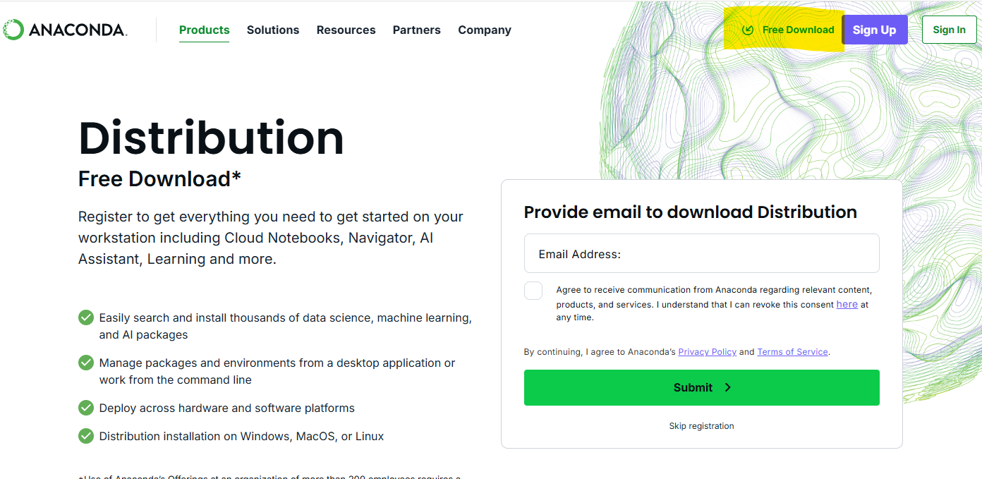
Anaconda란?

Slide 15
Anaconda란?
Python을 과학계산, 데이터 분석, 머신러닝에 편리하게 사용할 수 있도록 만든 Python 배포판(distribution)
Python과 여러 과학계산 패키지를 편리하게 설치하고 관리할 수 있는 환경
conda 프로그램 이용하여 패키지와 Python 실행환경을 관리
프로젝트마다 서로 다른 Python 및 패키지 환경을 만들 수 있음 -> 가상환경(Virtual Environment)
Anaconda Navigator를 이용하면 명령어 없이도 여러 프로그램과 환경을 관리할 수 있음
Spyder, Jupyter Notebook 등의 개발 도구와 함께 사용하기 편리함
=> Anaconda는 Python과 여러 도구를 편리하게 설치하고 관리하기 위한 하나의 Python 배포판이지, Python 이라는 새로운 언어가 따로 있는 것이 아니다.

Slide 16
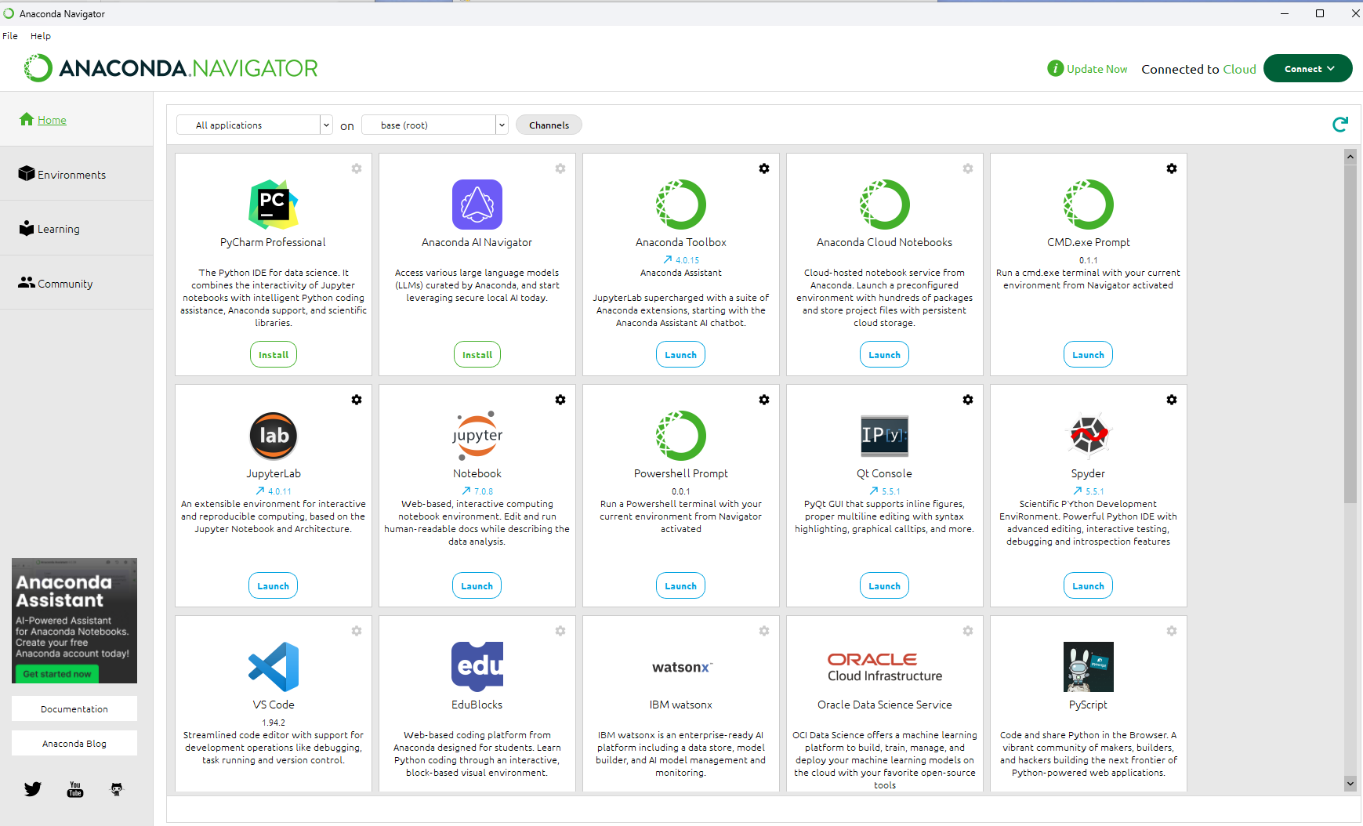

아나콘다 네비게이터 -> 스파이더

Slide 17
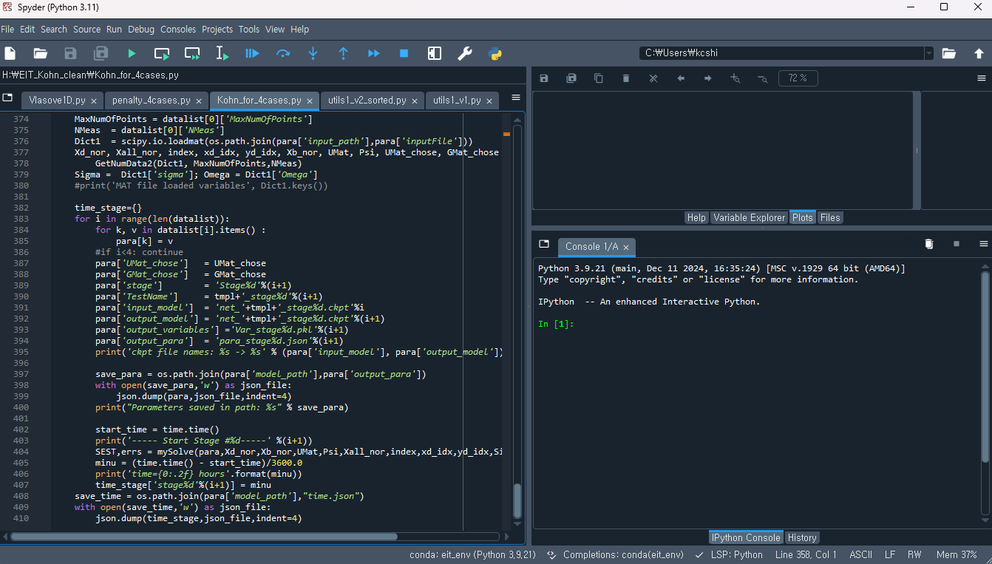
Anaconda 에서 Spyder 설치 후 Spyder에서 파이썬 프로그래밍 작업하기

Slide 18
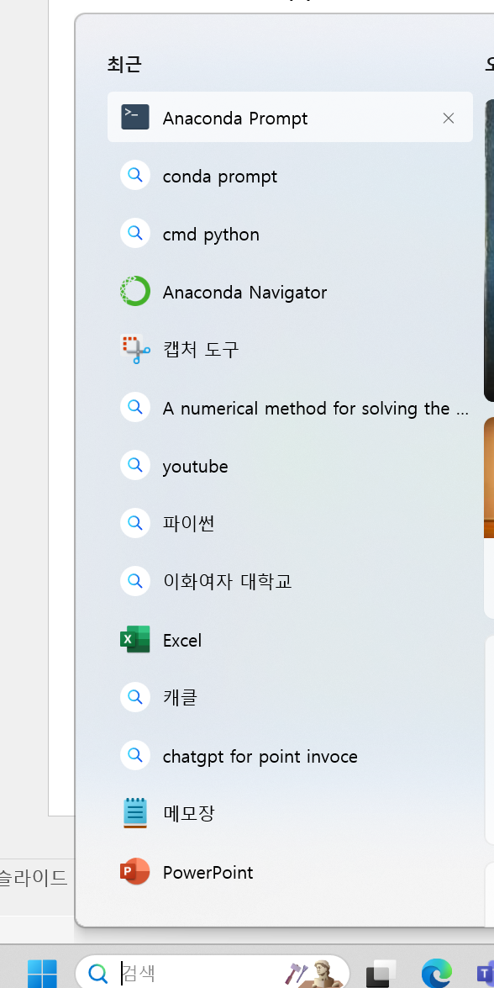
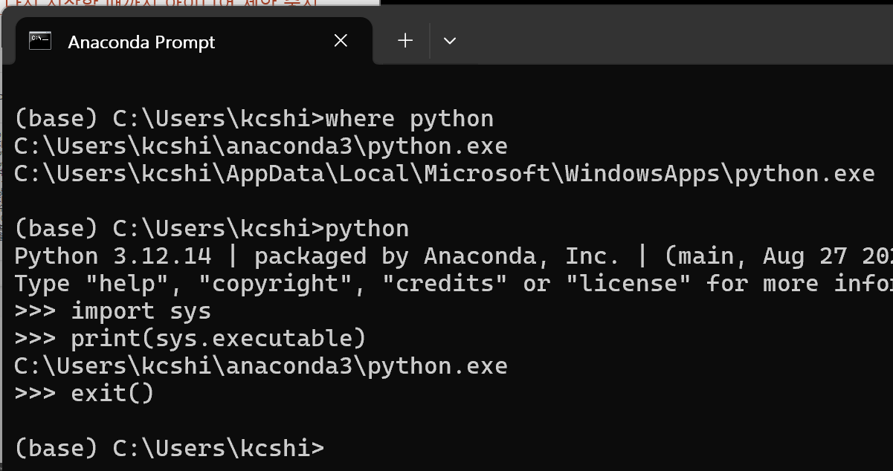
Anaconda Prompt 사용하기
Anaconda로 파이썬을 설치한 경우 라이브러리 설치 등 필요한 작업은 Anaconda Prompt에서 진행한다.
Anaconda Prompt 명령어는 명령어와 독립적이다.
Python.org 에서 설치한 파이썬과 마찬가지로 가상환경 설정, 라이브러리 설치, .py파일 실행 등의 작업을 수행할 수 있다.
어떤 (가상)환경에서 작업하고 있는지를 항상 확인하고 라이브러리 등을 설치해야 한다.

Slide 19
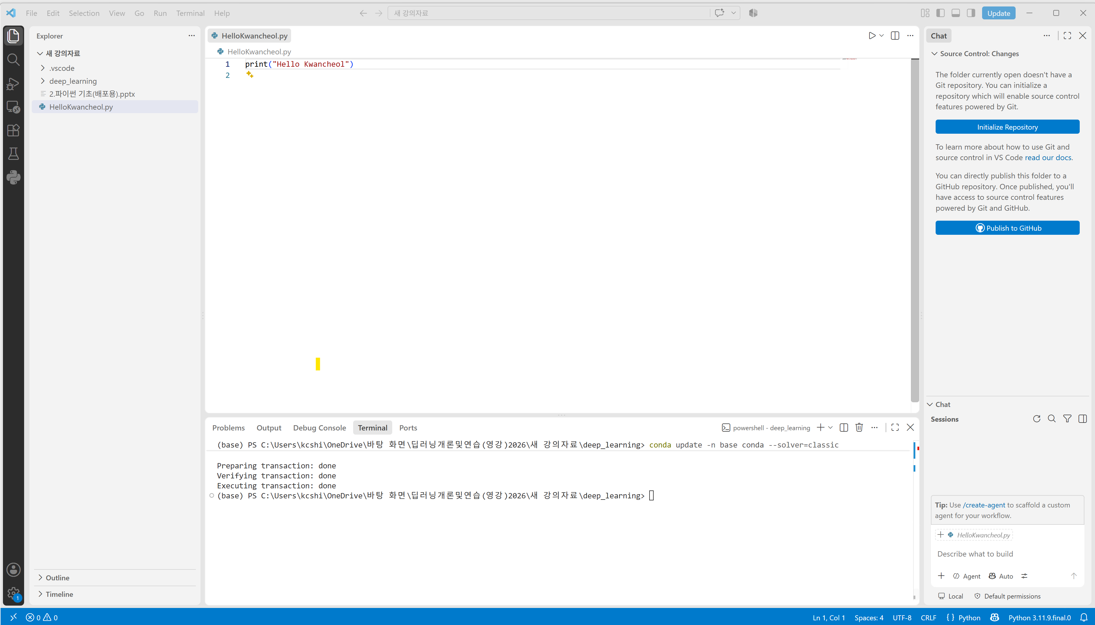
Visual Studio Code(VS Code) 사용하기

Slide 20
Visual Studio Code(VS Code) 사용하기
Visual Studio Code는 Microsoft에서 제공하는 무료 소스 코드 편집기(Code Editor)이다.
Python뿐 아니라 C/C++, Java, JavaScript, matlab 등 다양한 프로그래밍 언어 지원
Extension(확장프로그램)을 설치하여 필요한 기능을 추가할 수 있음
Python 프로그램을 작성하고 실행하기 위해서는 Python Extension 설치 필요
VS Code 자체에 Python이 포함되어 있는 것은 아님
컴퓨터에 설치된 Python Interpreter를 선택하여 실행
Terminal, Git, Debugging 등의 개발 기능을 하나의 프로그램에서 사용 가능
“VS Code는 Python이 아니라 Python을 편리하게 작성하고 실행하는 도구”
Vs Code에서 Python 실행하기
방법 1 : Run 버튼
방법 2 : 터미널에서 실행 명령어 직접 입
ex)python 파일명.py

Slide 21
Visual Studio Code(VS Code) 사용하기
현재 사용 중인 Python 확인
python --version
where.exe python
python -c "import sys; print(sys.executable)“
터미널에서 실행 shell, 가상환경, 실행중인 파이썬 등을 잘 확인해야 함

Slide 22

Git, Github 사용하기
Git은 소스 코드의 변경 이력을 관리하는 버전 관리 시스템(Version Control System)
Git 공식 싸이트 다운받아 PC에 프로그램을 설치
프그램의 변경 내용을 기록
이전 버전으로 되돌아갈 수 있음
여러 버전의 코드를 비교할 수 있음
기본적으로 내 컴퓨터(Local)에서 동작
Git으로 관리하는 프로젝트를 Repository(저장소)라고 함
Vscode에서 프로그래밍을 하고 versio을 Git으로 관리할 수 있음

Slide 23
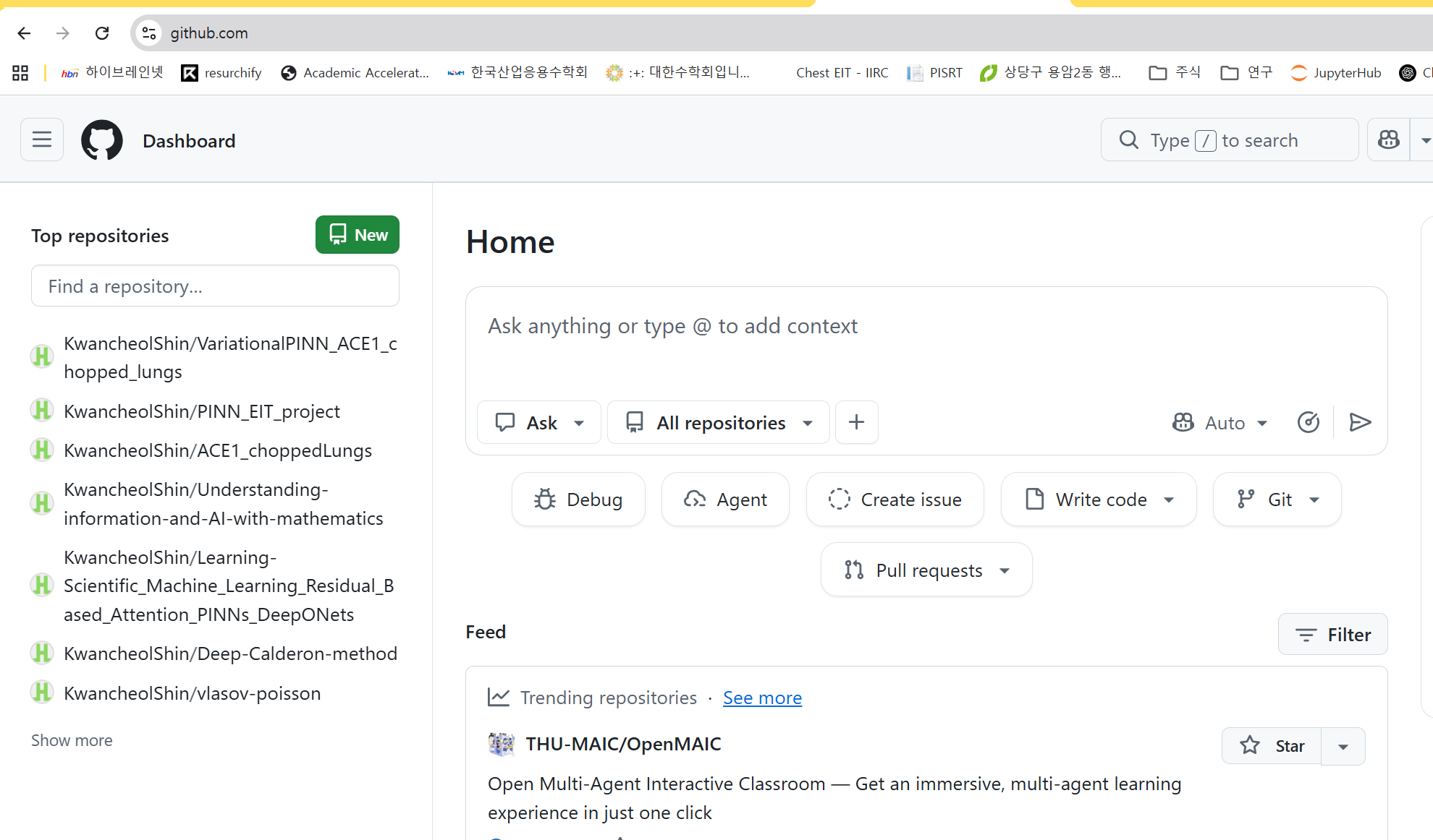
GitHub는 Git Repository를 인터넷에 저장하고 공유할 수 있는 온라인 서비스
GitHub 공식 사이트에서 계정 생성
로컬 PC에 저장되어있는 Git Repository를 온라인에 저장하고 공유
여러 컴퓨터에서 프로젝트 공유
여러 사람이 공동으로 코드 개발
다른 사람에게 소스 코드 공개
많은 오픈소스 프로젝트가 GitHub에서 개발됨

Slide 24
VS Code에서 Git 사용하기
VS Code에는 Git을 사용할 수 있는 Source Control 기능이 내장되어 있음
Git 명령어를 Terminal에서 직접 입력할 수도 있고, VS Code의 Source Control 메뉴를 이용할 수도 있음
코드 작성/수정
-> Changes 변경된 파일 확인
-> Stage 저장할 변경사항 선택
-> Commit 하나의 버전으로 기록
-> Push GitHub에 업로드
주요 Git 명령어
프로젝트를 Git으로 관리하기 시작 : git init
변경된 파일 확인 : git status
변경 내용을 Stage: git add .
변경 상태를 하나의 버전으로 저장: git commit –m “Add neural network example”
GitHub에 업로드: git push
GitHub의 프로젝트를 내 컴퓨터로 처음 가져오기: git clone <repository-address>
GitHub의 최신 변경 내용을 가져오기: git pull

Slide 25
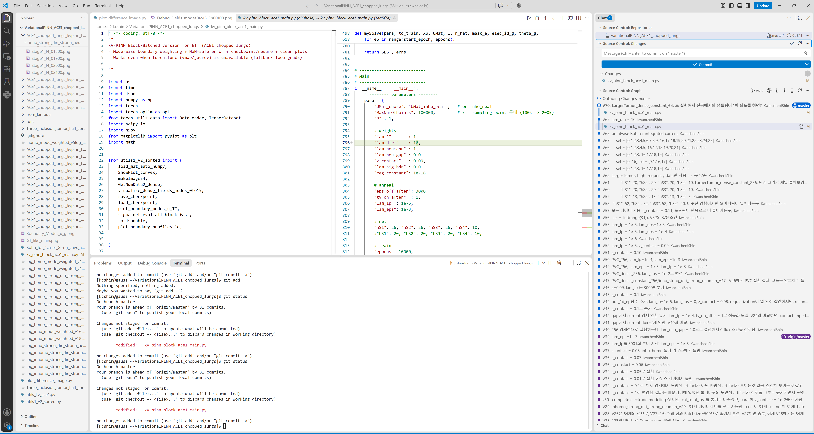

Slide 26
코랩 사용하기

Slide 27
Google Colab 실행하기
구글 코랩은 웹 브라우저에서 무료로 파이썬 프로그램을 테스트하고 저장할 수 있는 클라우드 기반 파이썬 프로그래밍 서비스이다.
텍스트와 프로그램 코드를 자유롭게 작성할 수 있는 온라인 에디터이다.
작성한 파일은 노트북notebook 혹은 코랩 메모장이라고 부른다.
코랩에서는 데이터 분석에 필요한 중요한 패키지를 모두 제공한다.

Slide 28
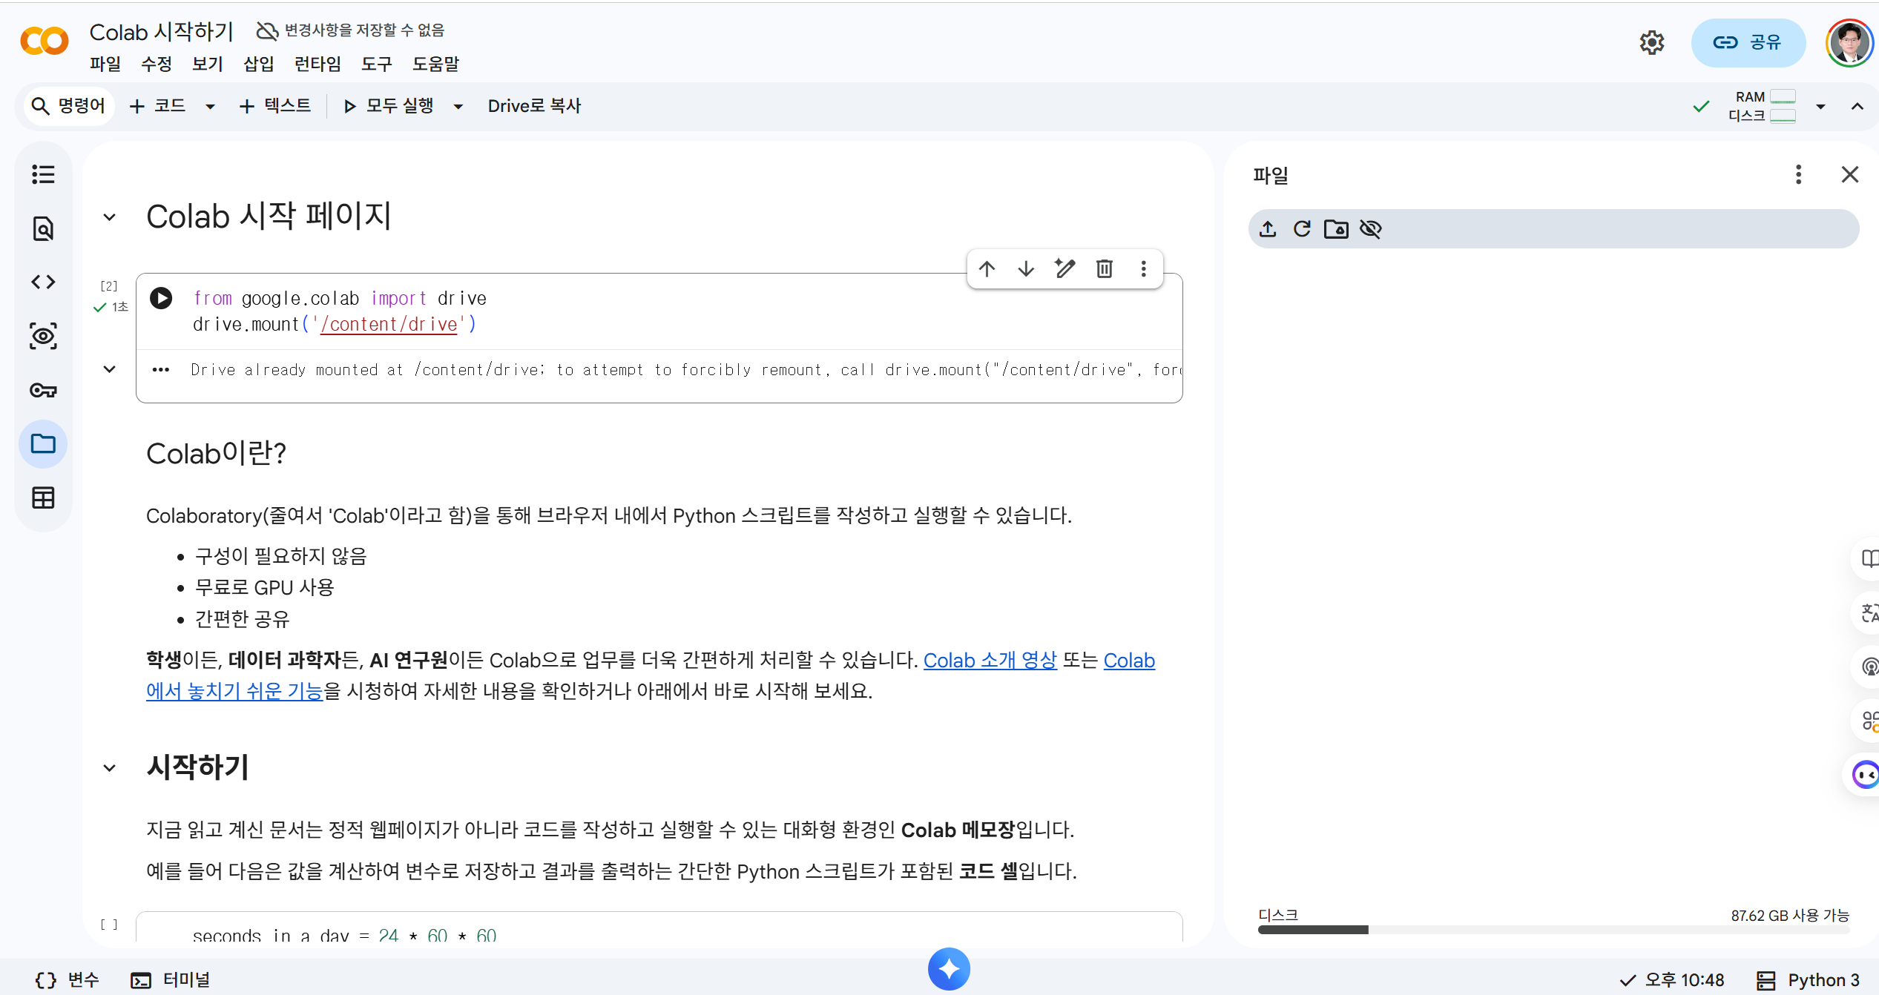

Google drive 연동

Slide 29
구글 드라이브 연동
구글 드라이브와 연결해서 드라이브에 저장된 파일을 사용할 수 있다.
코랩 노트북을 작성하고 저장을 하면 내 구글 드라이브의 [내 드라이브]-[Colab Notebooks]폴더에 저장된다.
Colab은 주피터 노트북 환경으로 작성한 노트북은 .ipynb(I python notebook 파일) 포맷으로 저장되며 파이썬 파일 .py과는 구분된다.
Colab에서 작업한 내용은 내 컴퓨터로 .py, .ipynb 모두 다운로드 가능하다.
Colab에서 파이썬 파일을 실행하기 위해서는 구글 드라이브에 해당 파이썬 파일(.py)을 저장한 후 실행창에 !python <경로/파일명.py>을 입력하여 실행한다.

Slide 30
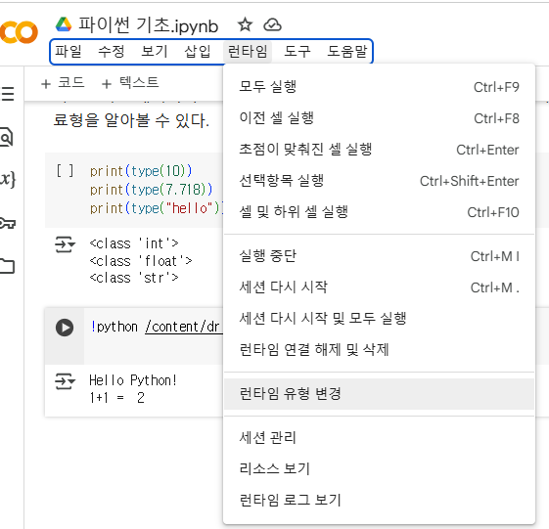
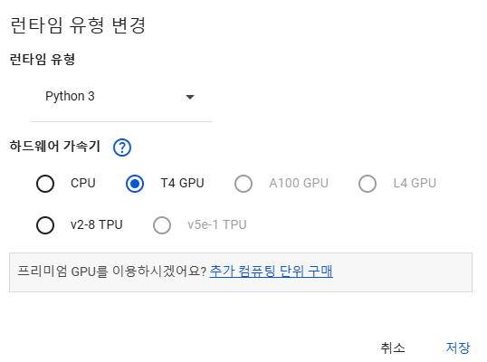
GPU 사용하기

Slide 31
노트북에서 작성한 파이썬 코드는 웹 브라우저가 실행한 것이 아니라 구글 클라우드에서 제공하는 가상 서버에서 실행되는데 이를 런타임runtim이라 부른다.
노트북에서 일정 시간 아무 작업을 하지 않으면 자동으로 런타임과 연결이 끊긴다.
런타임과 연결이 끝어지면 변수에 저장한 값은 물론 이 노트북에서 만든 모든 객체가 사라진다. 이 경우 [다시 연결] 버튼을 클릭하여 연결한 후 처음부터 모든 코드 셀을 다시 실행해야 한다.
코드 셀에서 Ctrl+Enter = 실행, Shift+Enter=실행 후 다음셀, Alt+Enter=실행 후 다음에 새로운 코드 셀 추가
코랩 노트북은 구글 클라우드의 가상 서버를 사용한다. 노트북 메뉴바의 오른쪽에 있는 RAM, 디스크 아이콘에 마우스 커서를 올리면 연결된 런타임에 대한 자세한 정보를 확인할 수 있다.
한 번에 최대 다섯 개까지 노트북을 열수 있고 한 개의 노트북을 12시간 이상 실행할 수 없다.
Github와 연동해서 사용할 수 있다.

